Slide 1
Presentación
Algoritmo Lepp-Delaunay
Gabriel Sanhueza Sanhueza

Slide 2


Arquitectura y librerías
Arquitectura ModelView
Lenguaje: C++
Interfaz: Qt 5.8

Slide 3
Archivos relevantes (.h,.cpp)
Angle : Abstracción de ángulos
Canvas : Pantalla de dibujo
Constants : Alto y ancho de pantalla
Edge : Detección de arista más larga
Model : Algoritmos de refinamiento
Triangle : Triángulos de Vertexs
Vertex : Vértices (Puntos parseados)
View : Ventana principal
Main : Archivo para correr programa

Slide 4
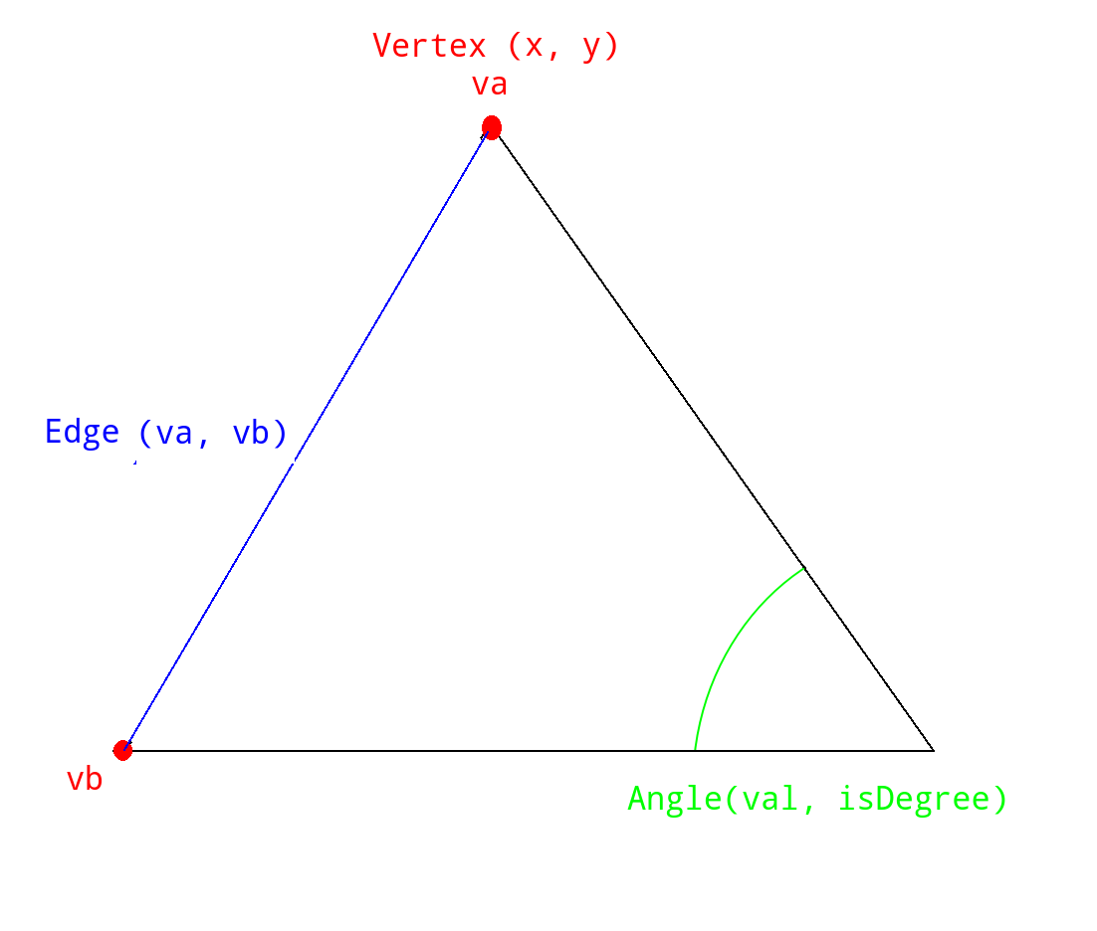
Estructuras de datos
Vertex
  int x
  int y
Edge
  Vertex va
  Vertex vb
Angle
  double val
  Bool isDegree

Slide 5
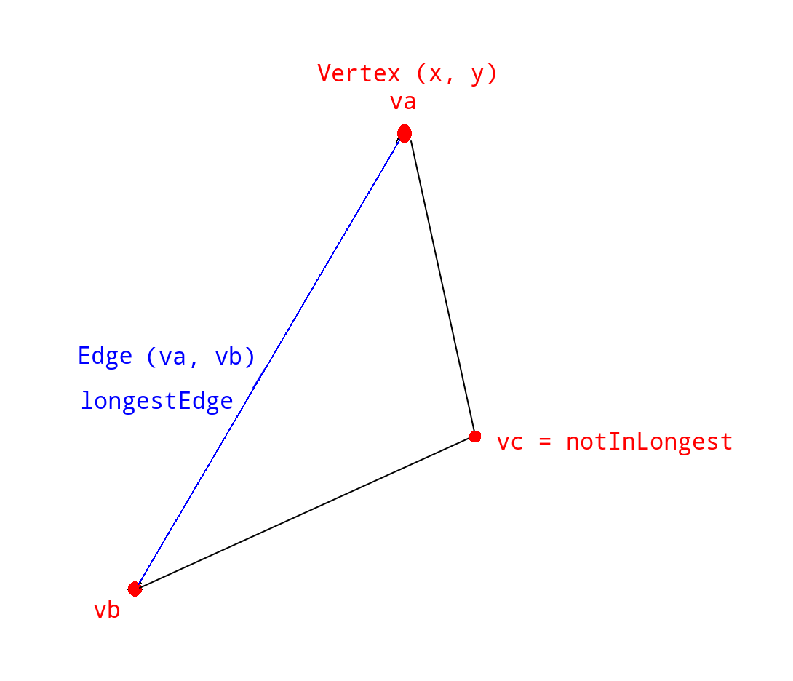
Estructuras de datos
Triangle
  Vertex va
  Vertex vb
  Vertex vc
  Vertex
  notInLongest
  Edge
  longestEdge

Slide 6
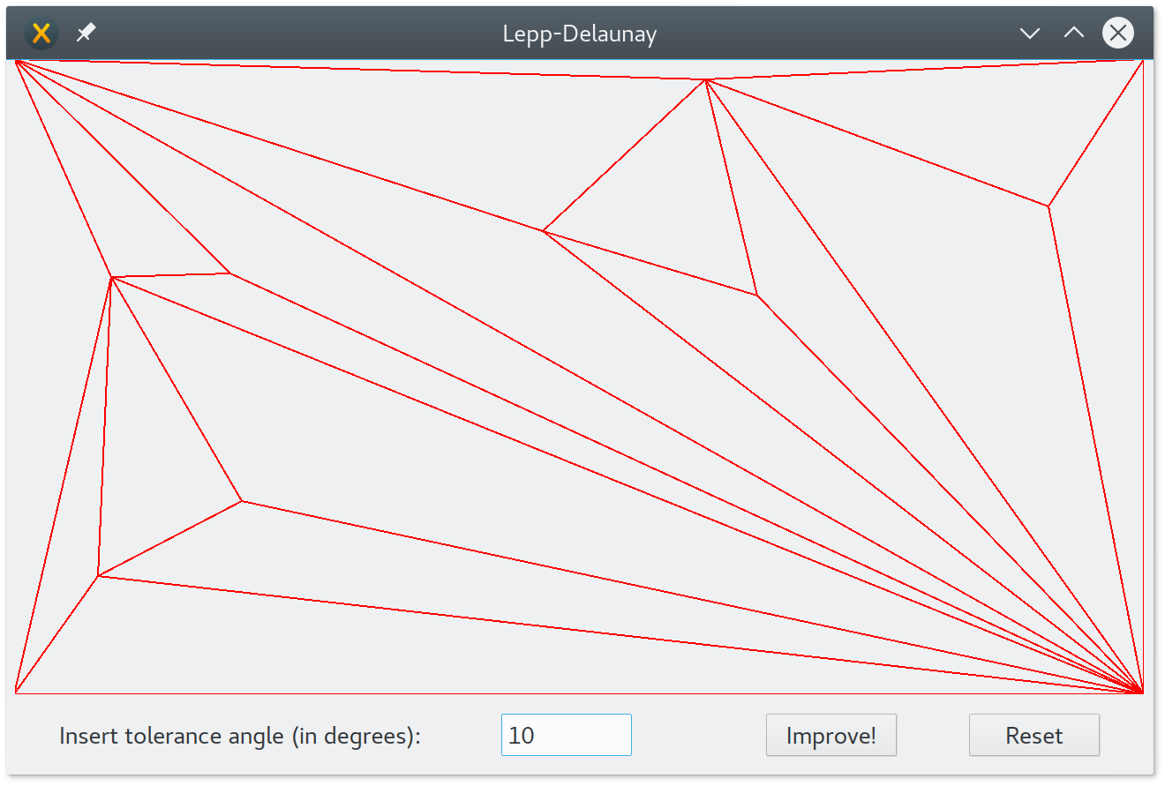
Estado inicial
Triangulación parseada desde archivo
  Input de tolerancia por parte del usuario

Slide 7
Algoritmo base
Encontrar triangulos malos (O < O_{tol})
Mientras hayan triángulos malos:
  Tomar uno
  Crear lista Lepp
  Insertar en:
    Centro de Edge más largo si en borde
    Centroide si hay 2 triángulos terminales
  Actualizar triángulos malos

Slide 8
Encontrar triángulos malos
Para cada triángulo de la triangulación:
  Si ángulo mínimo menor que tolerancia:
    Agregar a lista de triángulos malos
Retornar lista

Slide 9
Lista Lepp
Por ahora está con fuerza bruta
Para cada triángulo de la triangulación:
  Si ya estoy viendo este triángulo, omitir
  Si no,
    Si triángulo lleva a borde
      Agregar triángulo y marcar borde
    Si triángulo A lleva a B y el vecino más largo vuelve a A
      Agregar triángulo y marcar terminal
  Actualizar edge más largo visto
Retornar lista

Slide 10
Inserción en borde
Tomar borde más largo del triángulo
Dividirlo
  Crear 2 triángulos respecto al dividido
  Borrar el dividido

Slide 11
Inserción de centroide
Tomar los 2 triángulos terminales
Calcular centroide como el promedio de sus coordenadas
Crear 4 triángulos con 2 de los Vertex anteriores y el centroide para cada uno
Eliminar los 2 triángulos terminales de la triangulación
Agregar los 4 nuevos triángulos

Slide 12
Actualizar triángulos
Volver a escanear la triangulación
Detectar los ángulos mínimos nuevamente

Slide 13
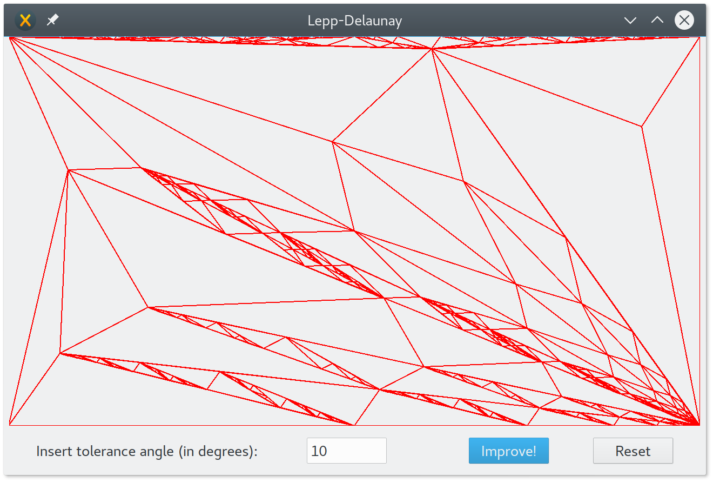
Resultados

